Slide 1
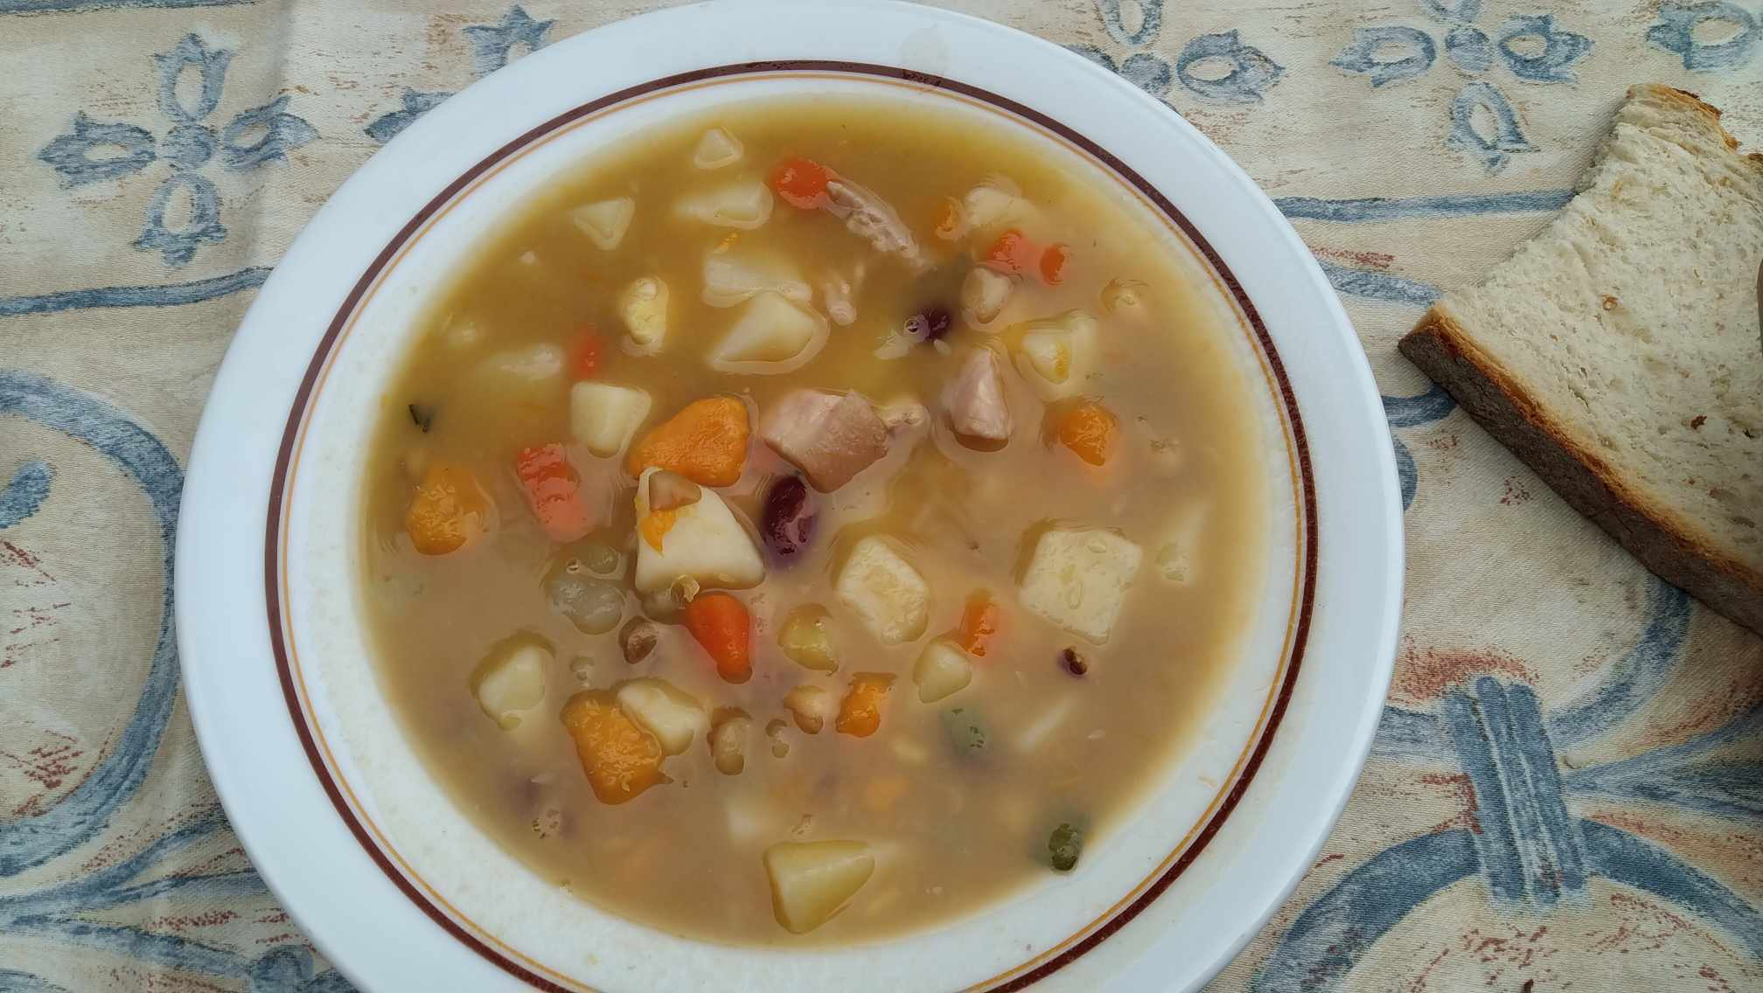
Desafio ASS 2023/2024
“Receitas Sustentáveis, têm Tradição”
Sopa de Chícharo
INGREDIENTES:
500g de chícharo
200g de feijão vermelho
2 cebolas
1 tomate
2 cenouras
2 nabos
2 curgetes
2 pimpinelas
500g de abóbora amarela
1 batata-doce
5 batatas
1 kg de carne de porco salgada
Sopa de Chícharo
https://alimentacaosaudavelesustentavel.abaae.pt/receitas-sustentaveis/

Slide 2
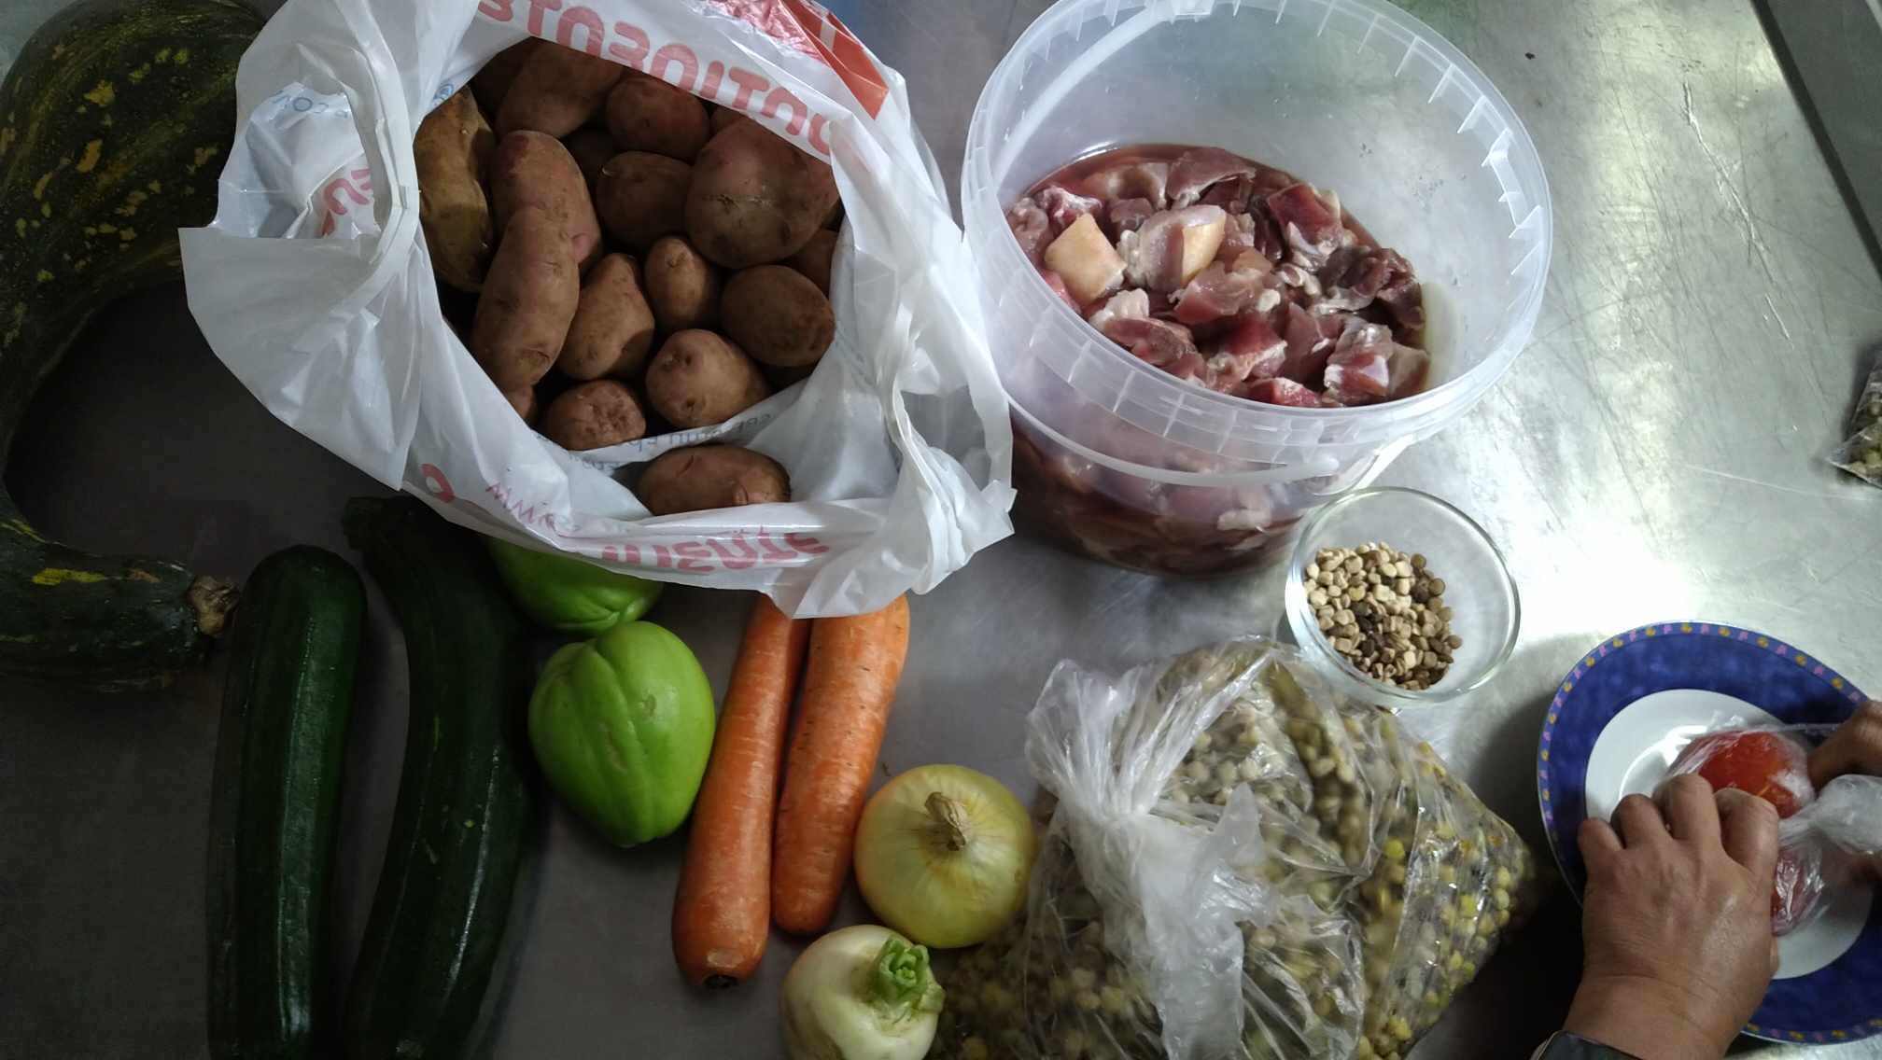
Desafio ASS 2023/2024
“Receitas Sustentáveis, têm Tradição”
Sopa de Chícharo
Ingredientes para a Sopa de Chícharo
https://alimentacaosaudavelesustentavel.abaae.pt/receitas-sustentaveis/

Slide 3
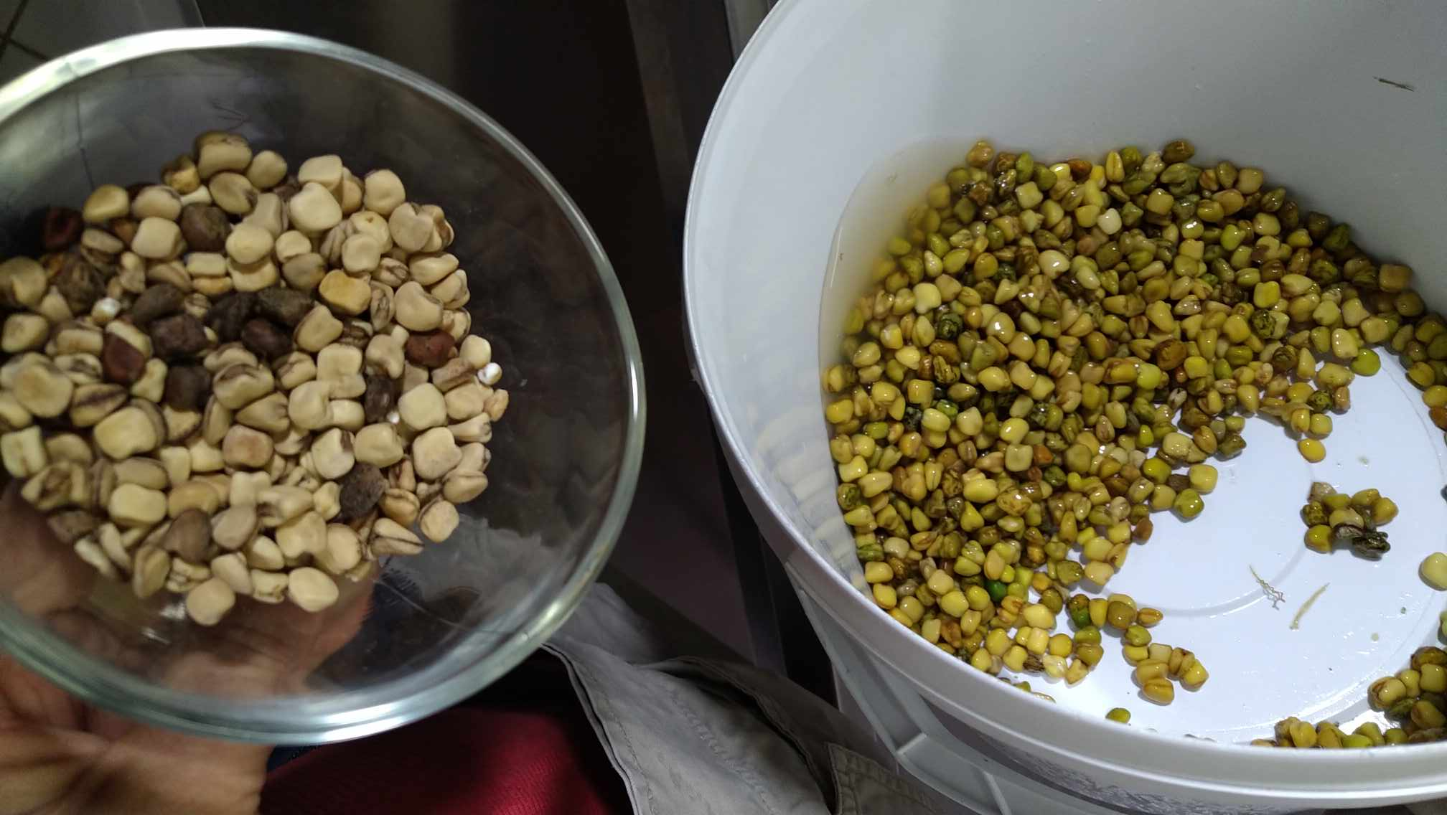
Desafio ASS 2023/2024
“Receitas Sustentáveis, têm Tradição”
PROCEDIMENTOS:
1º) Demolhe o chícharo e o feijão de um dia para o outro;
https://alimentacaosaudavelesustentavel.abaae.pt/receitas-sustentaveis/

Slide 4
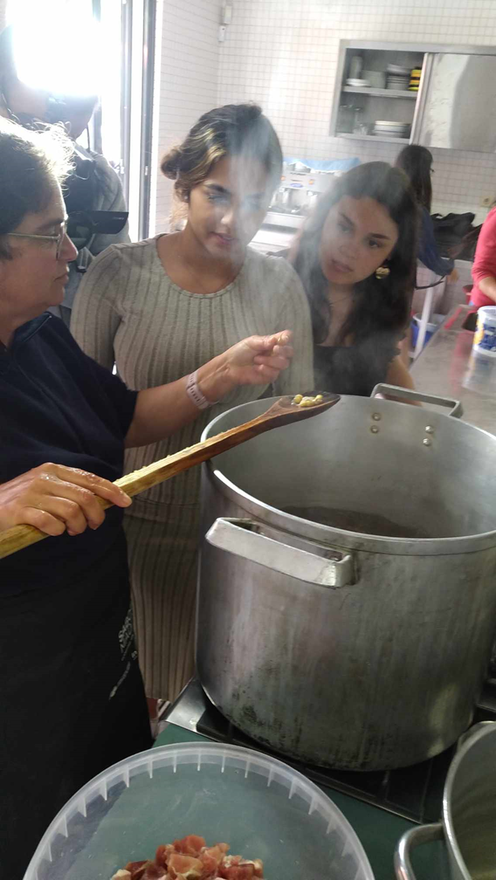
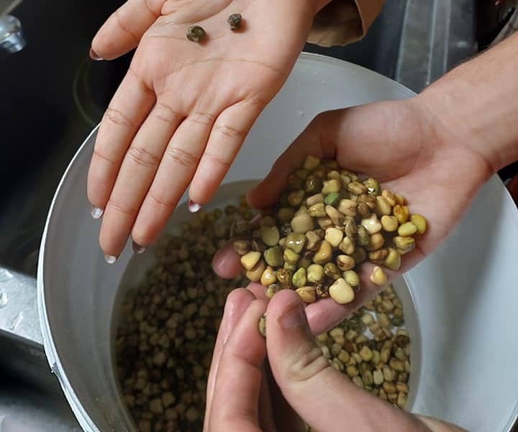
Desafio ASS 2023/2024
“Receitas Sustentáveis, têm Tradição”
PROCEDIMENTOS:
2º) Lave muito bem o chícharo e coloque em água a ferver, durante uns trinta minutos até ficar tenro;
https://alimentacaosaudavelesustentavel.abaae.pt/receitas-sustentaveis/

Slide 5
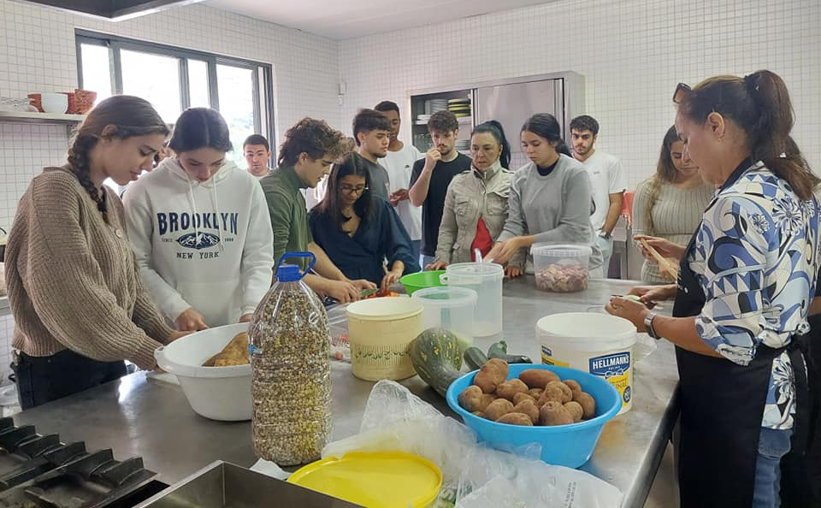
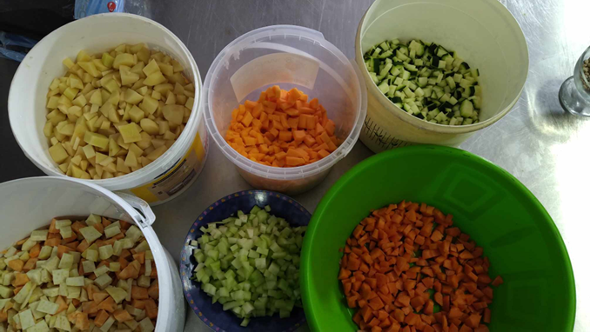
Desafio ASS 2023/2024
“Receitas Sustentáveis, têm Tradição”
PROCEDIMENTOS:
3º) Corte todos os legumes em cubos;
https://alimentacaosaudavelesustentavel.abaae.pt/receitas-sustentaveis/

Slide 6
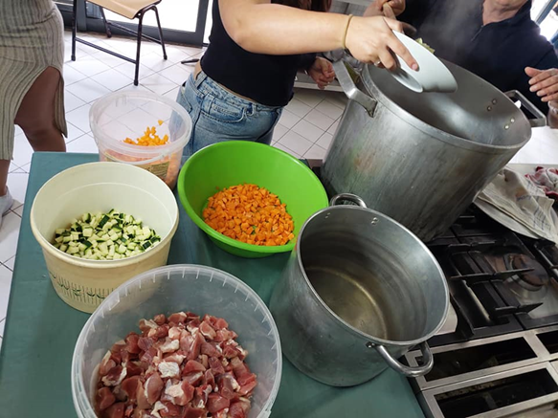
Desafio ASS 2023/2024
“Receitas Sustentáveis, têm Tradição”
PROCEDIMENTOS:
3º) Junte a cebola, o tomate, a cenoura e o nabo cortado em cubos;
4º) Junte o feijão demolhado;
https://alimentacaosaudavelesustentavel.abaae.pt/receitas-sustentaveis/

Slide 7
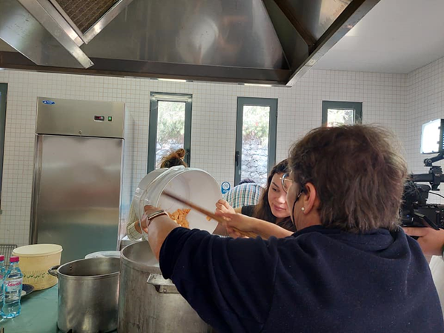
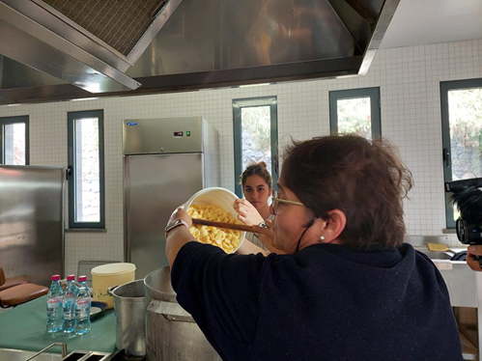
Desafio ASS 2023/2024
“Receitas Sustentáveis, têm Tradição”
PROCEDIMENTOS:
5º) De seguida junte os restantes legumes;
https://alimentacaosaudavelesustentavel.abaae.pt/receitas-sustentaveis/

Slide 8
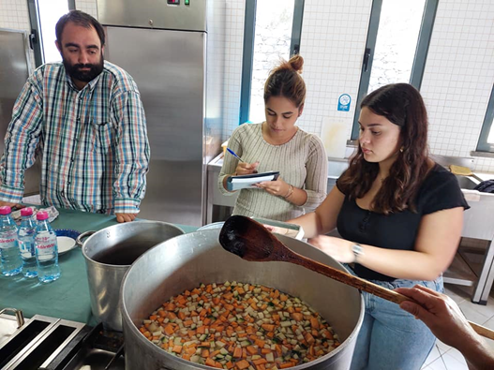
Desafio ASS 2023/2024
“Receitas Sustentáveis, têm Tradição”
PROCEDIMENTOS:
6º) Lave bem a carne de porco salgada e adicione à panela,
deixando cozer uma hora e trinta minutos,
para tudo ficar bem cozido.
https://alimentacaosaudavelesustentavel.abaae.pt/receitas-sustentaveis/

Slide 9
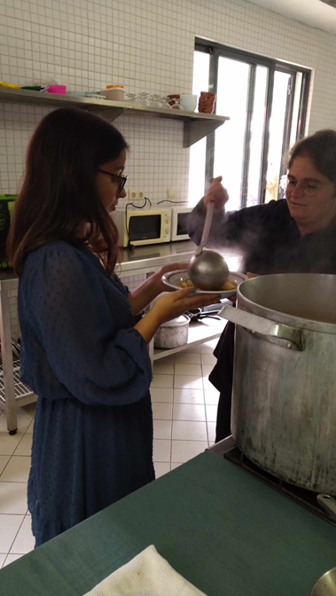
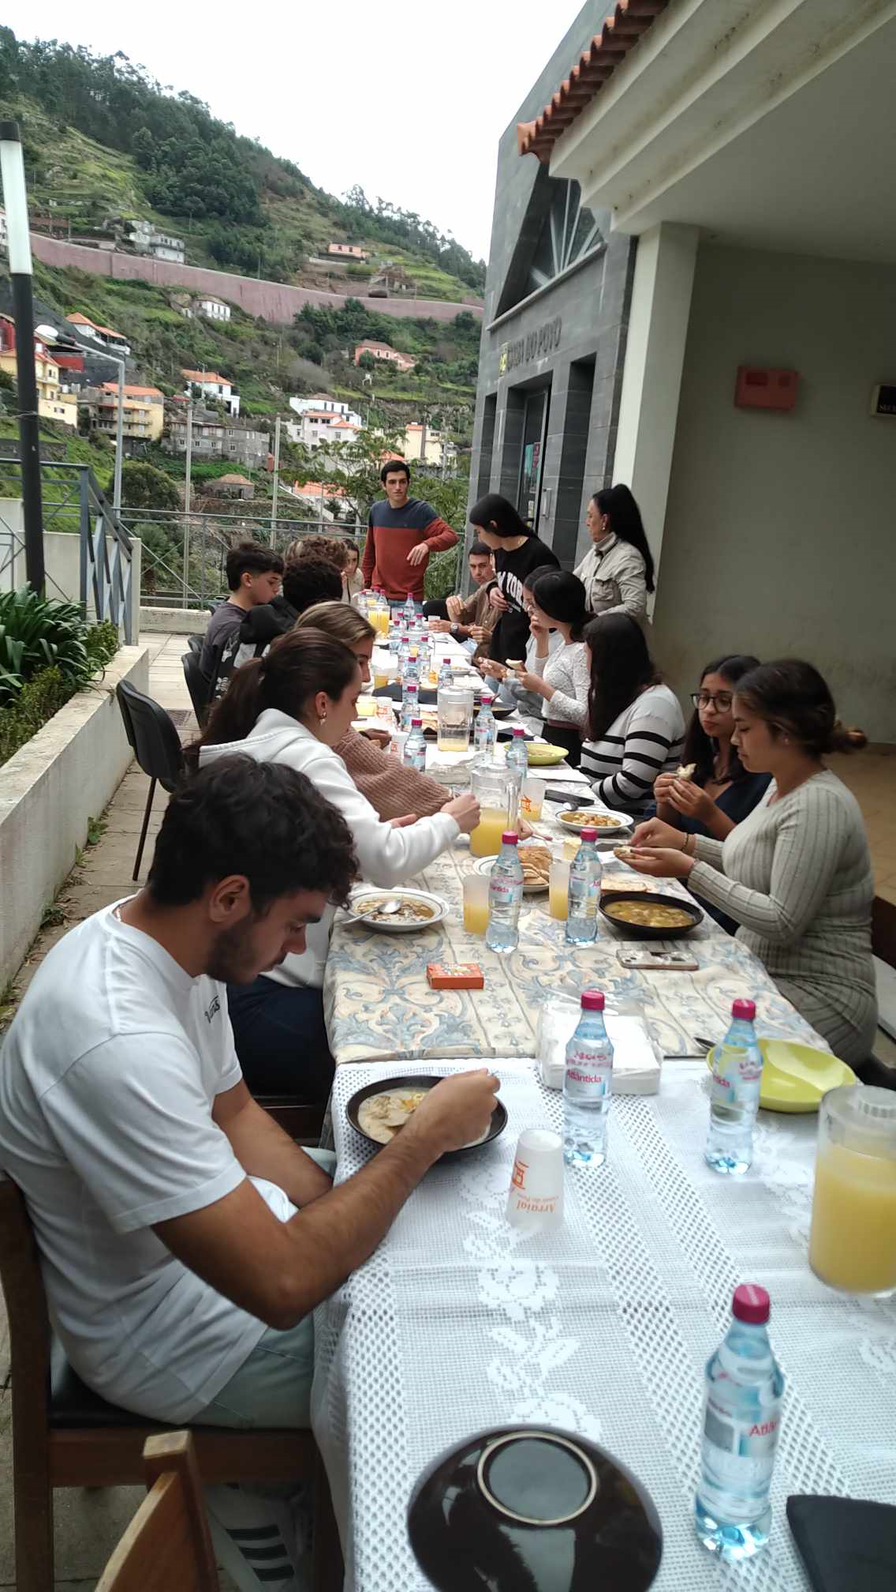
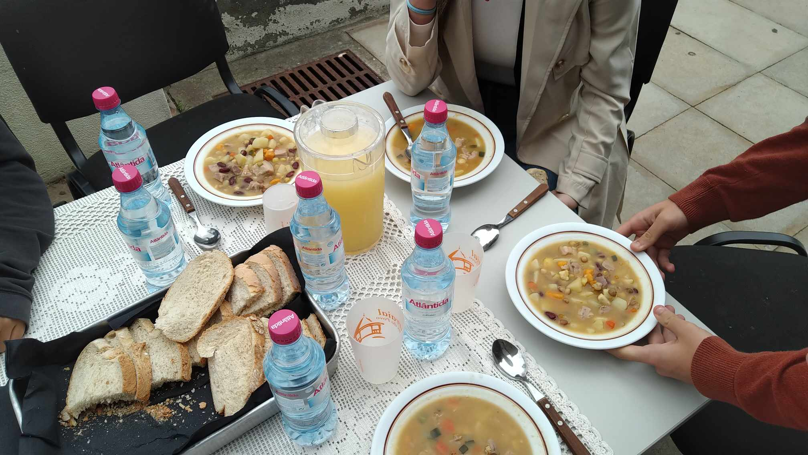
Desafio ASS 2023/2024
“Receitas Sustentáveis, têm Tradição”
HORA DE SERVIR A REFEIÇÃO E CONVÍVIO À MESA:
https://alimentacaosaudavelesustentavel.abaae.pt/receitas-sustentaveis/

Slide 10
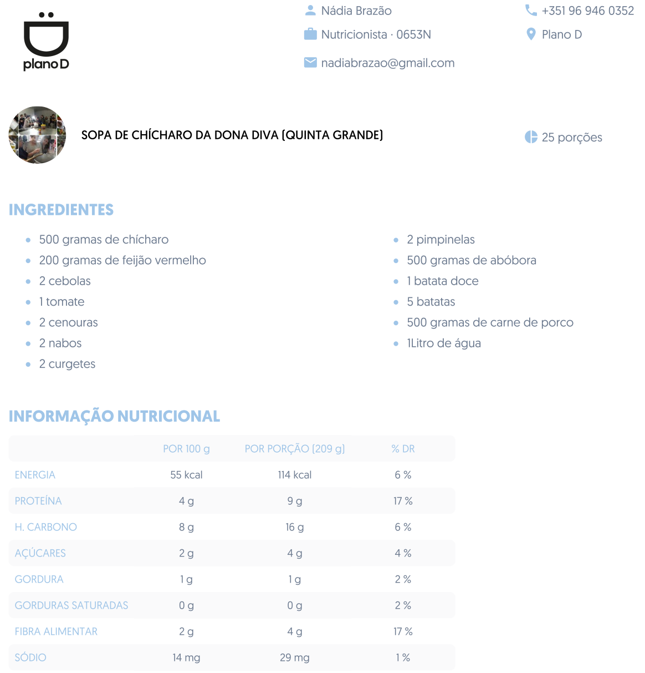
Desafio ASS 2023/2024
“Receitas Sustentáveis, têm Tradição”
AVALIAÇÃO NUTRICIONAL DA SOPA DE CHÍCHARO:
https://alimentacaosaudavelesustentavel.abaae.pt/receitas-sustentaveis/

Slide 11
Desafio ASS 2023/2024
“Receitas Sustentáveis, têm Tradição”
Link do Video disponível no YouTube
https://www.youtube.com/watch?v=KHfDofg2SR8
https://alimentacaosaudavelesustentavel.abaae.pt/receitas-sustentaveis/

